Slide 1
Bài 6. Cây
Notes:
Cấu trúc dữ liệu ta xem xét trong các bài học trước (danh sách, ngăn xếp, hàng đợi) đều là các các cấu trúc tuyến tính, nghĩa là mỗi phần tử luôn có tối đa một phần tử trước nó và một phần tử sau nó. Quan hệ tuyến tính như vậy có thể thấy trong danh sách sinh viên, hay hàng đợi đến lượt thanh toán tại siêu thị... Tuy nhiên trong thực tế tồn tại nhiểu quan hệ không phải tuyến tính như vậy, ví dụ quan hệ đời trước-đời sau trong gia phả của một dòng tộc bao gồm tổ tiên, ông bà, cha mẹ, con cháu, ở đó, mỗi cặp vợ chồng của đời trước có thể có nhiều hơn 1 con. Hay quan hệ giữa tập tin (files) và thư mục (folders) trong máy tính. Hay quan hệ trường đại học - khoa - bộ môn... Những quan hệ như vậy cần một cấu trúc khác, phức tạp hơn để biểu diễn.
Trong bài học này chúng ta sẽ xem xét một trong những cấu trúc như vậy là cấu trúc cây.

Slide 2
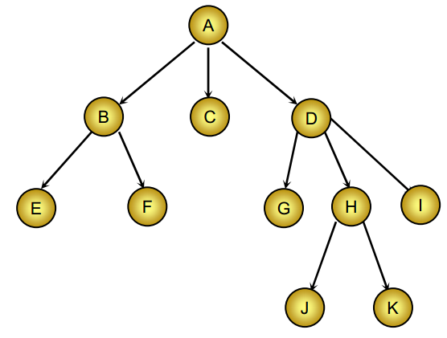
6.1. Cây (tree) – định nghĩa
Cây là một cấu trúc dữ liệu gồm một tập hữu hạn các nút, giữa các nút có một quan hệ phân cấp gọi là quan hệ “cha – con”.
Trong cây, có một nút đặc biệt, không có nút cha, gọi là gốc (root) của cây
Có thể định nghĩa cây bằng các đệ quy như sau:
  Mỗi nút là một cây, và là gốc của cây ấy
  Nếu n là một nút và n₁, n₂, …, n_{k} lần lượt là gốc của các cây T₁, T₂, …, T_{k}; các cây này đôi một không có nút chung. Thì nếu cho nút n trở thành cha của các nút n₁, n₂, …, n_{k} ta sẽ được một cây mới T. Cây này có nút n là gốc còn các cây T₁, T₂, …, T_{k} trở thành các cây con (subtree) của gốc.
Cây không có nút nào mà ta gọi là cây rỗng (null tree).
Notes:
Trước hết ta xem xét định nghĩa cây và các thuật ngữ được dùng rộng rãi trong lý thuyết về cây để tiện cho việc theo dõi, trao đổi và đọc tài liệu sau này

Slide 3
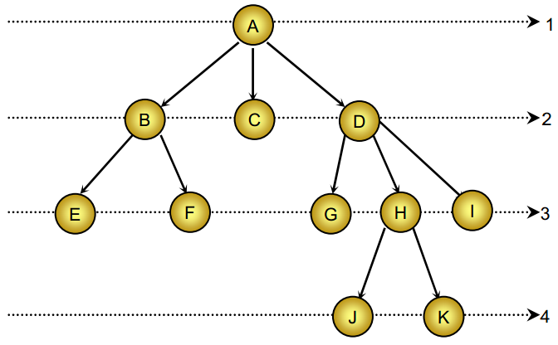
6.1. Cây (tree) – thuật ngữ
Số các con của một nút được gọi là cấp của nút đó
Nút có cấp bằng 0 được gọi là nút lá (leaf node) hay nút ngoài, hay nút tận cùng
Những nút không phải là lá được gọi là nút nhánh (branch node) hày nút trong
Cấp cao nhất của một nút trên cây gọi là cấp của cây đó
Gốc của cây người ta gán cho số mức là 1, nếu nút cha có mức là i thì nút con sẽ có mức là i + 1
Chiều cao (height) hay chiều sâu (depth) của một cây là số mức lớn nhất của nút có trên cây đó
Một tập hợp các cây phân biệt được gọi là rừng (forest), một cây cũng là một rừng. Nếu bỏ nút gốc trên cây thì sẽ tạo thành một rừng các cây con.
Notes:
A là cha của B, C, D, còn G, H, I là con của D
Số các con của một nút được gọi là cấp của nút đó, ví dụ cấp của A là 3, cấp của B là 2, cấp của C là 0.
Nút có cấp bằng 0 được gọi là nút lá (leaf) hay nút tận cùng. Ví dụ nhưở trên, các nút E, F, C, G, J, K và I là các nút là. Những nút không phải là lá được gọi là nút nhánh (branch)
Cấp cao nhất của một nút trên cây gọi là cấp của cây đó, cây ở hình trên là cây cấp 3.
Mức của cây trong Hình được chỉ ra trong hình
Chiều cao (height) hay chiều sâu (depth) của một cây là số mức lớn nhất của nút có trên cây đó. Cây ở trên có chiều cao là 4
Một tập hợp các cây phân biệt được gọi là rừng (forest), một cây cũng là một rừng. Nếu bỏ nút gốc trên cây thì sẽ tạo thành một rừng các cây con.

Slide 4
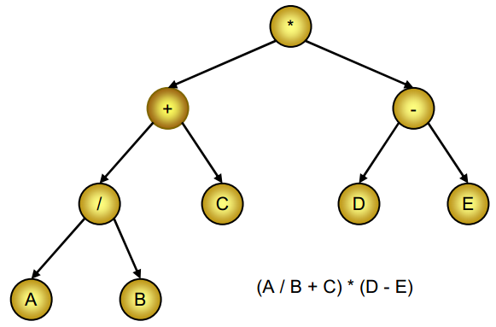
6.1. Cây (tree) – ví dụ
Mục lục của một cuốn sách với phần, chương, bài, mục v.v…
Cấu trúc thư mục trên đĩa cũng có cấu trúc cây, thư mục gốc có thể coi là gốc của cây đó với các cây con là các thư mục con và tệp nằm trên thư mục gốc
Gia phả của một họ tộc cũng có cấu trúc cây
Một biểu thức số học gồm các phép toán cộng, trừ, nhân, chia cũng có thể lưu trữ trong một cây mà các toán hạng được lưu trữ ở các nút lá, các toán tử được lưu trữ ở các nút nhánh, mỗi nhánh là một biểu thức con.
Notes:
Một số ví dụ về cây có thể kể đến như

Slide 5
6.2. Cây nhị phân (binary tree)
Cây nhị phân là cây có đặc điểm:
  Mọi nút trên cây chỉ có tối đa 2 nhánh con
  Với mỗi nút, phân biệt cây con trái và cây con phải của nút đó
Một số dạng đặc biệt của cây nhị phân
  Cây nhị phân suy biến (degenerate binary tree): các nút không phải là lá chỉ có một nhánh con
  Cây nhị phân hoàn chỉnh (complete binary tree): tất cả các nút nhánh đều có đúng 2 nút con
  Cây nhị phân đầy đủ (full binary tree): là cây nhị phân hoàn chỉnh mà tất cả các nút lá đều có cùng mức
Notes:
Trước tiên ta xem xét cấu trúc cây đơn giản nhất và cũng là cấu trúc cây dùng nhiều nhất trong các bài toán tin học là cây nhị phân
Cây nhị phân là một dạng quan trọng của cấu trúc cây. Nó có đặc điểm là…
Cây nhị phân là cây có tính đến thứ tự của các nhánh con: Với một nút thì người ta cũng phân biệt cây con trái và cây con phải của nút đó
Cần chú ý tới một số dạng đặc biệt của cây nhị phân…

Slide 6
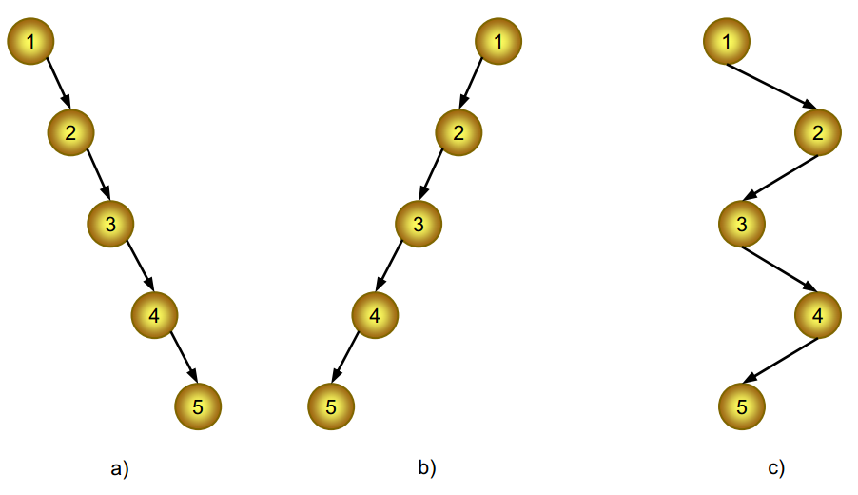
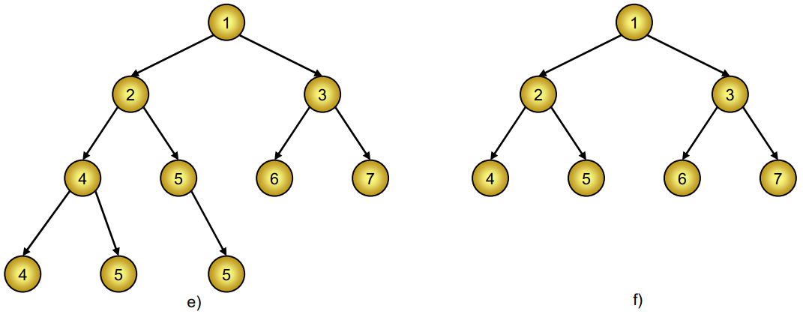
6.2. Cây nhị phân (binary tree)
Notes:
Cây nhị phân suy biến: Cây lệch phải, lệch trái, zigzag
Cây nhị phân hoàn chỉnh và cây nhị phân đầy đủ

Slide 7
6.2. Cây nhị phân – tính chất
Trong các cây nhị phân có cùng số lượng nút:
  Cây nhị phân suy biến có chiều cao lớn nhất
  Cây nhị phân đầy đủ thì có chiều cao nhỏ nhất
Số lượng các nút trên mức i của cây nhị phân tối đa là 2^{i-1}, tối thiểu là 1 (i ≥ 1).
Số lượng các nút trên một cây nhị phân có chiều cao h tối đa là 2⁰+2¹+..+2^{h-1}=2^{h}-1, tối thiểu là h (h ≥ 1).
Cây nhị phân đầy đủ có n nút thì chiều cao của nó là h = ⎣log₂n⎦ + 1.
Notes:
Các tính chất trên có thể được chứng minh bằng quy nạp toán học

Slide 8
6.3. Biểu diễn cây nhị phân
Biểu diễn bằng mảng
Biểu diễn bằng cấu trúc liên kết
Notes:
Để có thể áp dụng được cấu trúc dữ liệu vào bài toán cụ thể thì ta phải có các phương pháp biễu diễn cấu trúc đó bằng ngôn ngữ lập trình. Mỗi cấu trúc dữ liệu có thể được biểu diễn bằng nhiều công cụ khác nhau, mỗi công cụ có ưu nhược điểm riêng cần nắm rõ để lựa chọ cho phù hợp với yêu cầu bài toán đặt ra. Ở phần này, ta sẽ xem xét 2 cách biểu diễn cây nhị phân trên máy tính là biểu diễn bằng mảng và biểu diễn bằng cấu trúc liên kết

Slide 9
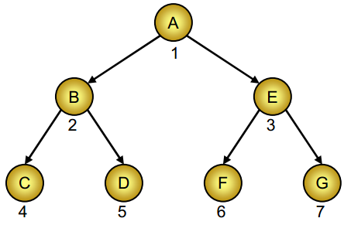
6.3.1. Biểu diễn cây nhị phân bằng mảng
Với một cây nhị phân đầy đủ, ta đánh số các nút theo thứ tự lần lượt từng mức một, từ mức 1 trở đi, và từ trái sang phải ở mỗi mức, khi đó:
  Con của nút thứ i sẽ là các nút thứ 2i và 2i + 1.
  Cha của nút thứ j là nút j / 2.

Slide 10

6.3.1. Biểu diễn cây nhị phân bằng mảng
Từ đó có thể lưu trữ cây bằng một mảng T, nút thứ i của cây được lưu trữ bằng phần tử T[i]

Slide 11
6.3.1. Biểu diễn cây nhị phân bằng mảng
Đối với cây nhị phân không đầy đủ, ta có thể thêm vào một số nút giả để được cây nhị phân đầy đủ và:
  gán những giá trị đặc biệt cho những phần tử trong mảng T tương ứng với những nút này
  hoặc dùng thêm một mảng phụ để đánh dấu những nút nào là nút giả tự ta thêm vào
Nhược điểm: lãng phí bộ nhớ để lưu các nút giả (có thể rất nhiều)
Notes:
giá trị đặc biệt: thường là -1 nếu các nút của cây là số nguyên dương, hay số lớn nhất/nhỏ nhất có thể

Slide 12
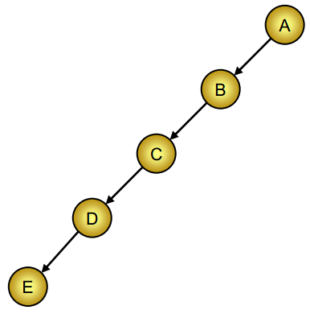
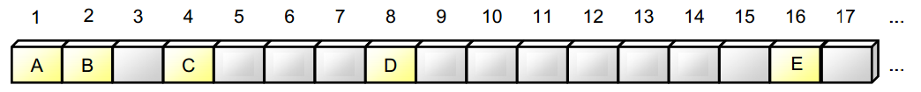
6.3.1. Biểu diễn cây nhị phân bằng mảng
Ví dụ: với cây nhị phân 5 mức, ta cần mảng với 2⁵-1 = 31 ô nhớ để lưu trữ cây. Tuy nhiên với cây nhị phân suy biến, số ô nhớ thực sự chứa nút của cây chỉ là 5
Notes:
Như vậy cách biểu diễn cây nhị phân bằng mảng tuy đơn giản (vì dùng kiểu dữ liệu cơ bản của hầu hết các ngôn ngữ lập trình - mảng) nhưng lại lãng phí bộ nhớ trong trường hợp trong cây có nhiều khoảng trống

Slide 13
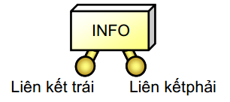
6.3.2. Biểu diễn cây nhị phân bằng cấu trúc liên kết
Mỗi nút của cây là một cấu trúc gồm 3 trường:
  Trường Info: Chứa giá trị lưu tại nút đó
  Trường Left: Chứa liên kết (con trỏ) tới nút con trái
  Trường Right: Chứa liên kết (con trỏ) tới nút con phải
Notes:
Khi biểu diễn cây nhị phân bằng cấu trúc liên kết…
trong trường hợp không có nút con trái hoặc phải, thì các trường này được gán một giá trị đặc biệt (NULL)
Ưu điểm của pp này là ko bị lãng phí bộ nhớ trong tr hợp cây có nhiều ô trống, tuy nhiên nhược điểm của nó là tốn bộ nhớ hơn so với mảng khi biểu diễn cây nhị phân đầy đủ, do phải lưu thêm 2 con trỏ tại mỗi nút

Slide 14
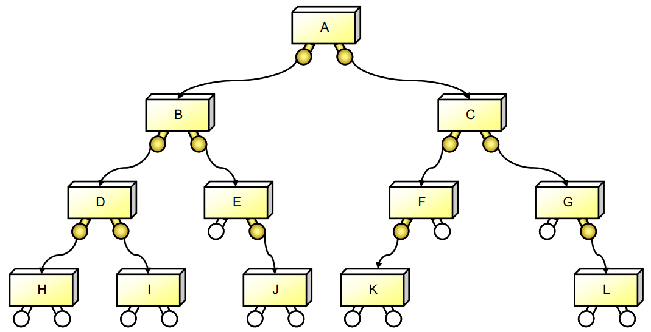
6.3.2. Biểu diễn cây nhị phân bằng cấu trúc liên kết
Để duyệt cây nhị phân, ta chỉ cần giữ lại nút gốc
Notes:
Ví dụ về một cây nhị phân đc biểu diễn bằng cấu trúc liên kết
Để ý các liên kết trống = NULL

Slide 15
6.4. Các thao tác với cây nhị phân
Chèn một nút mới vào cây nhị phân
Xóa một nút khỏi cây nhị phân
Duyệt cây nhị phân
Tìm kiếm trên cây
…
Giả sử nút của cây được biểu diễn bởi cấu trúc sau:
typedef struct node {
int Info;
TNode * Left;
TNode * Right;
} TNode;
Để thao tác trên cây, ta cần nắm được gốc: TNode * root;
Notes:
Để đơn giản, ta giả sử dữ liệu chứa trong trường Info là kiểu int

Slide 16
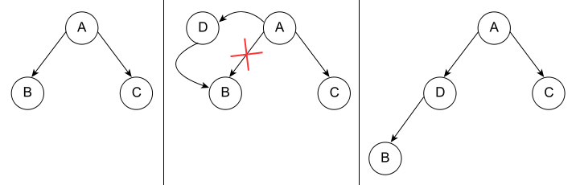
6.4.1. Chèn nút mới vào cây nhị phân
Chèn nút mới vào làm nút con của nút p:
  Tạo nút mới chứa giá trị cần chèn
    TNode * newNode = (TNode*) malloc(sizeof(TNode));
    newNode->Info = value;
    newNode->Left = newNode->Right = NULL;
  Chỉnh lại quan hệ cha-con giữa các nút
Notes:
Ở đây nút p là nút chứa giá trị A
Để chèn nút mơi vào làm con của nút p, ta cho nút con của p (trái hoặc phải) làm con của nút mới, và nút mới làm con của p là xong

Slide 17
6.4.1. Chèn nút mới vào cây nhị phân
Chèn nút mới vào làm nút con của nút p
void Insert(TNode * p, int value) {
<tạo nút mới newNode>
if (p->Left == NULL) {
p->Left = newNode;
} else if (p->Right == NULL) {
p->Right = newNode;
} else {
newNode->Left = p->Left;
p->Left = newNode;
}
}
Chèn nút mới vào vị trí gốc của cây:
newNode->Left = root;
root = newNode;
Notes:
if (p->Left == NULL) { // chèn nút lá
} else if (p->Right == NULL) { chen nút lá bên phải
newNode->Left = p->Left; // thay nút mới vào làm con bên trái của nút p, có thể thực hiện với con bên phải cũng đc

Slide 18
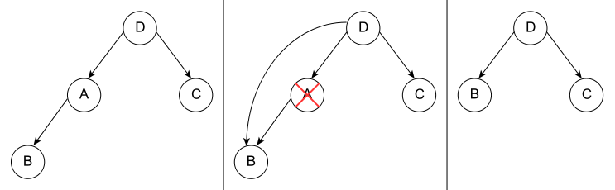
6.4.2. Xóa nút khỏi cây nhị phân
Xóa nút p khỏi cây nhị phân:
  Nếu p là nút lá hoặc p chỉ có 1 nút con thì rất đơn giản:
    Nếu p là nút lá, chỉ cần giải phóng bộ nhớ bị chiếm bỏi p, và gán liên kết tới nó = NULL
    Nếu p có một nút con, chỉ cần chỉnh liên kết tới p trở đến nút con duy nhất này, và giải phóng p
  Nếu p có 2 nút con: không tồn tại cách xóa cụ thể, việc loại bỏ p và dồn các nút lại tùy thuộc vào bài toán cụ thể
Notes:
Nếu p có 2 nút con: khi đó nếu xóa p, 2 nhánh con trở nên ko có cha, mà liên kết đến p trước đó chỉ có 1, ko biết trỏ đến nhánh con nào, và nhánh con còn lại sẽ gắn vào đâu
Ta sẽ thấy 1 trường hợp cụ thể về việc xóa 1 nút khỏi cây nhị phân trong bài học về cây tìm kiếm nhị phân trong bài học tới

Slide 19
6.5. Phép duyệt cây nhị phân
Phép duyệt cây: là phép đi qua các nút trên cây một cách hệ thống, sao cho mỗi nút chỉ được xử lý đúng 1 lần
  Duyệt theo thứ tự trước (preorder traversal): xử lý nút đang thăm trước, sau đó mới thăm các nhánh con
  Duyệt theo thứ tự giữa (inorder traversal): thăm nhánh trái trước, rồi mới xử lý nút đang thăm, cuối cùng thăm nhánh phải
  Duyệt theo thứ tự sau (postorder traversal): thăm nhánh trái trước, đến nhánh phải, cuối cùng mới xử lý nút đang thăm
Notes:
Có 3 cách duyệt cây nhị phân khác nhau ở thứ tự xử lý nút đang thăm và các nút con
Để đơn giản, trong các ví dụ sau, ta coi thao tác xử lý nút đang thăm ở đây chỉ là in (hay liệt kê) ra giá trị chứa tại nút đó.
Thao tác tìm kiếm trong cây nhị phân chỉ là duyệt cây nhị phân cho đến khi tìm ra phần nút chứa giá trị mong muốn là xong. Tuy nhiên, những trường hợp cây đặc biệt sẽ có cách tìm kiếm hiệu quả hơn, cây nhị phân tìm kiếm là một ví dụ, ta sẽ xem xét kỹ hơn thao tác này trong bài học về tìm kiếm sắp tới. Ở đây ta tập trung vào thao tác duyệt

Slide 20
6.5.1. Duyệt theo thứ tự trước (preorder traversal)
Hàm đệ quy duyệt nhánh nhận node làm gốc
void Visit(TNode * node) {
if (node != NULL) {
<Output node->Info>
Visit(node->Left);
Visit(node->Right);
}
}
Để duyệt toàn bộ cậy, ta gọi Visit(root);
Notes:
Trong phép duyệt theo thứ tự trước thì giá trị trong mỗi nút bất kỳ sẽ được liệt kê trước giá trị lưu trong hai nút con của nó, có thể mô tả bằng thủ tục đệ quy sau:

Slide 21
6.5.1. Duyệt theo thứ tự trước (preorder traversal)
Visit(A)
in A
Visit(B)
in B
Visit(D)
in D
Visit(H)
in H
Visit(NULL)
Visit(NULL)
Visit(I)
in I
Visit(NULL)
Visit(NULL)
Visit(E)
in E
Visit(NULL)
Visit(J)
in J
Visit(NULL)
Visit(NULL)
Visit(C)
in C
… → F K G L
A B D H I E J C F K G L

Slide 22
6.5.1. Duyệt theo thứ tự giữa (inorder traversal)
Hàm đệ quy duyệt nhánh nhận node làm gốc
void Visit(TNode * node) {
if (node != NULL) {
Visit(node->Left);
<Output node->Info>
Visit(node->Right);
}
}
Để duyệt toàn bộ cậy, ta gọi Visit(root);
Notes:
Trong phép duyệt theo thứ tự trước thì giá trị trong mỗi nút bất kỳ sẽ được liệt kê trước giá trị lưu trong hai nút con của nó, có thể mô tả bằng thủ tục đệ quy sau:

Slide 23
6.5.1. Duyệt theo thứ tự giữa (inorder traversal)
Visit(A)
Visit(B)
Visit(D)
Visit(H)
Visit(NULL)
in H
Visit(NULL)
in D
Visit(I)
Visit(NULL)
in I
Visit(NULL)
in B
Visit(E)
Visit(NULL)
in E
Visit(J)
Visit(NULL)
in J
Visit(NULL)
in A
Visit(C)
… → K F C G L
H D I B E J A K F C G L

Slide 24
6.5.1. Duyệt theo thứ tự sau (postorder traversal)
Hàm đệ quy duyệt nhánh nhận node làm gốc
void Visit(TNode * node) {
if (node != NULL) {
Visit(node->Left);
Visit(node->Right);
<Output node->Info>
}
}
Để duyệt toàn bộ cậy, ta gọi Visit(root);
Notes:
Trong phép duyệt theo thứ tự trước thì giá trị trong mỗi nút bất kỳ sẽ được liệt kê trước giá trị lưu trong hai nút con của nó, có thể mô tả bằng thủ tục đệ quy sau:

Slide 25
6.5.1. Duyệt theo thứ tự sau (postorder traversal)
Visit(A)
Visit(B)
Visit(D)
Visit(H)
Visit(NULL)
Visit(NULL)
in H
Visit(I)
Visit(NULL)
Visit(NULL)
in I
in D
Visit(E)
Visit(NULL)
Visit(J)
Visit(NULL)
Visit(NULL)
in J
in E
in B
Visit(C)
… → K F L G
in A
H I D J E B K F L G C A

Slide 26
6.6. Cây K-phân
Cây K-phân là một dạng cấu trúc cây mà mỗi nút trên cây có tối đa K nút con
Tên gọi này bắt nguồn từ các hệ cơ số trong toán học: hệ nhị phân, hệ bát phân, hệ thập lục phân…
2 cách biểu diễn cây K-phân:
  Biểu diễn bằng mảng
  Biểu diễn bằng cấu trúc liên kết
Notes:
Tiếp theo, ta xem xét một cấu trúc dữ liệu cây tổng quát hơn – cây k-phân. Tê

Slide 27
6.6.1. Cây K-phân – biểu diễn bằng mảng
Tương tự với cây nhị phân, ta có thể thêm vào cây K-phân một số nút giả để cho mỗi nút nhánh của cây K-phân đều có đúng K nút con:
  các nút con được xếp thứ tự từ nút con thứ nhất tới nút con thứ K,
  đánh số các nút trên cây K-phân từ 0, bắt đầu từ mức 1, và từ “trái qua phải” ở mỗi mức

Slide 28
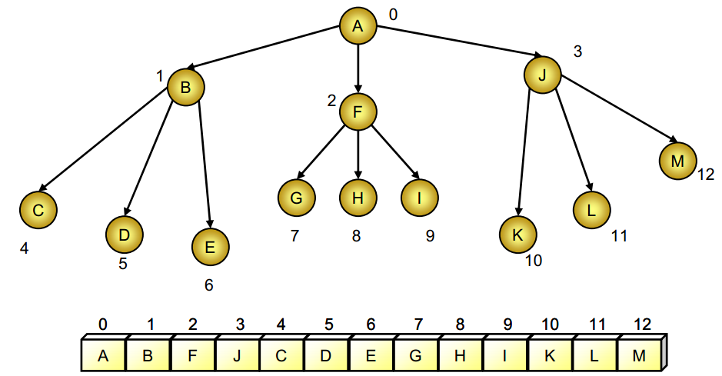
6.6.1. Cây K-phân – biểu diễn bằng mảng
Nút con thứ j của nút i là: i * K + j, với j = 1..K. Nút cha của nút x là nút (x-1) / K.
Ta dùng mảng T đánh số từ 0 để lưu các giá trị trên các nút: Giá trị tại nút thứ i được lưu trữ ở phần tử T[i]
Notes:
Nhược điểm của cách biểu diễn này vẫn là lãng phí bộ nhơ trong trường hợp cây có nhiều lỗ trống (ko đầy đủ, cây suy biến…)
Trên màn hình là ví dụ biểu diễn cây tam phân bằng mảng

Slide 29
6.6.2. Cây K-phân – biểu diễn bằng cấu trúc liên kết
Khi biểu diễn cây K-phân bằng cấu trúc liên kết, mỗi nút của cây là một cấu trúc gồm hai trường:
  Trường Info: Chứa giá trị lưu trong nút đó.
  Trường Links: Là một mảng gồm K phần tử, phần tử thứ i (Links[i]) chứa liên kết (con trỏ) tới nút con thứ i.
Để duyệt cây K- phân, chỉ cần giữ lại nút gốc
Notes:
trong trường hợp không có nút con thứ i thì Links[i] được gán một giá trị đặc biệt

Slide 30
6.7. Cây tổng quát
Là loại cây không có ràng buộc gì về số nút con của mỗi nút trên cây
Xét 2 cách biểu diễn
  Biểu diễn bằng mảng
  Biểu diễn bằng cấu trúc liên kết
Notes:
Trong thực tế, có một sốứng dụng đòi hỏi một cấu trúc dữ liệu dạng cây nhưng không có ràng buộc gì về số con của một nút trên cây, ví dụ như cấu trúc thư mục trên đĩa hay hệ thống đề mục của một cuốn sách. Khi đó, ta phải tìm cách mô tả một cách khoa học cấu trúc dữ liệu dạng cây tổng quát. Việc biểu diễn cây tổng quát bằng mảng tương đối phức tạp nên ko đc trình bày ở đây, sv có thể tham khảo ở các tài liệu về cây khác.
Phép biểu diễn cây tổng quát bằng cấu trúc liên kết như sau

Slide 31
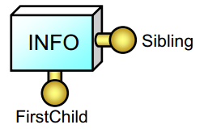
6.7.1. Cây tổng quát – biểu diễn bằng cấu trúc liên kết
Khi lưu trữ cây tổng quát bằng cấu trúc liên kết, mỗi nút là một cấu trúc gồm ba trường:
  Trường Info: Chứa giá trị lưu trong nút đó.
  Trường FirstChild: Chứa liên kết (con trỏ) tới nút con đầu tiên (con cả)
  Trường Sibling: Chứa liên kết (con trỏ) tới nút em kế cận bên phải (nút cùng cha với nút đang xét, khi sắp thứ tự các con thì nút đó đứng liền sau nút đang xét).
Notes:
Dễ thấy được tính đúng đắn của phương pháp biểu diễn, bởi từ một nút N bất kỳ, ta có thể đi theo liên kết FirstChild để đến nút con cả, nút này chính là chốt của một danh sách nối đơn các nút con của nút N: từ nút con cả, đi theo liên kết Sibling, ta có thể duyệt tất cả các nút con của nút N. Cấu trúc nút này giống hệt với cấu trúc nút của cây nhị phân, chỉ khác tên trường liên kết, điểm khác biệt lớn ở đây chỉ là ý nghĩa của các liên kết. Tuy nhiên, trên phương diện tính toán, ta có thể nói cây tổng quát biểu diễn đc thành cây nhị phân,
Ta kết thúc bài học về cấu trúc cây tại đây. Đôi điều cần lưu lý cuối cùng là cây là cấu trúc dùng rất nhiều trong các bài toán tin học. Và cũng như các cấu trúc khác, có nhiều cách biểu diễn cây khác nhau, mỗi cách phù hợp hơn với mốt sô bài toán nhất định, vì vậy sinh viên cần nắm vững các cách này và ưu nhược diểm của chúng để sử dụng đúng chỗ. Có rất nhiều dạng đặc biệt của cây với các ứng dụng khác nhau như cây nhị phân tìm kiềm mà ta sẽ xem xét trong phần tiếp theo của giáo trình, hay cây đỏ đen, cây cân bằng, cây 2-3, cây 2-3-4… sv có thể tham khảo ở tài liệu khác

